Slide 1
IO

Slide 2
标准输入输出
对应于C中的stdin/stdout
Java
  System.out.print*
  System.in

Slide 3
示例
输入
Scanner scanner = new Scanner(System.in);
int x = scanner.nextInt();
输出
System.out.println("hello world!");

Slide 4
文件IO
读文件
  从文件中读取内容
写文件
  向文件中写内容
删除文件
  将文件删除

Slide 5
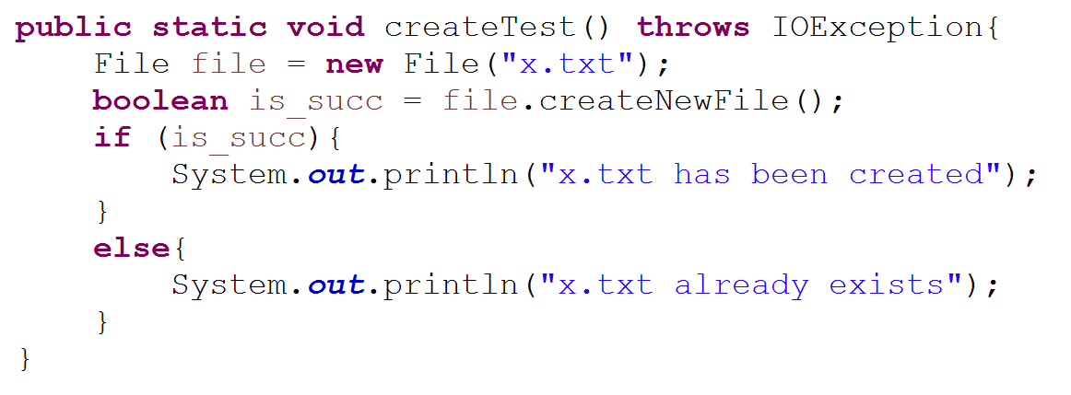
创建文件

Slide 6
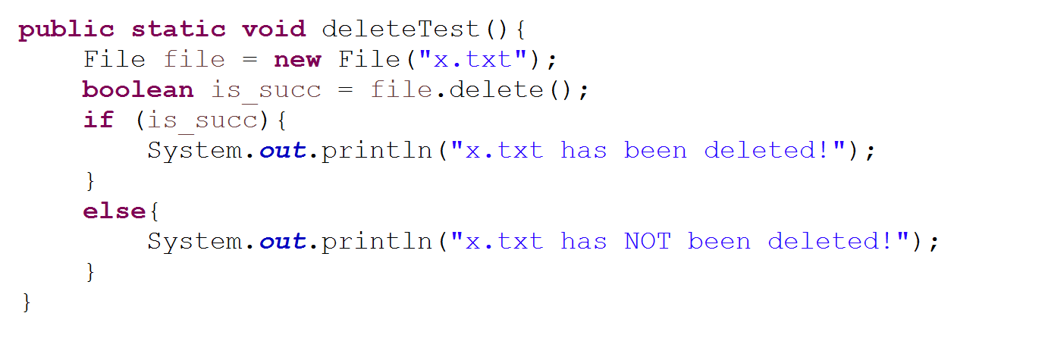
删除文件

Slide 7
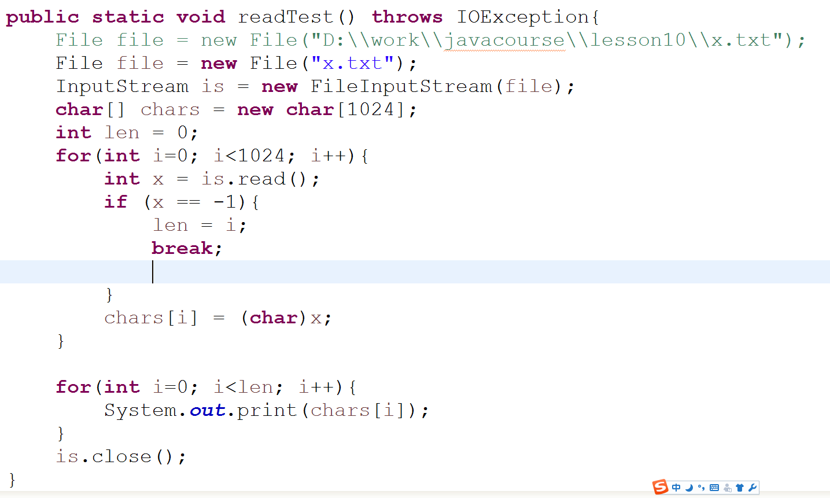
读文件

Slide 8
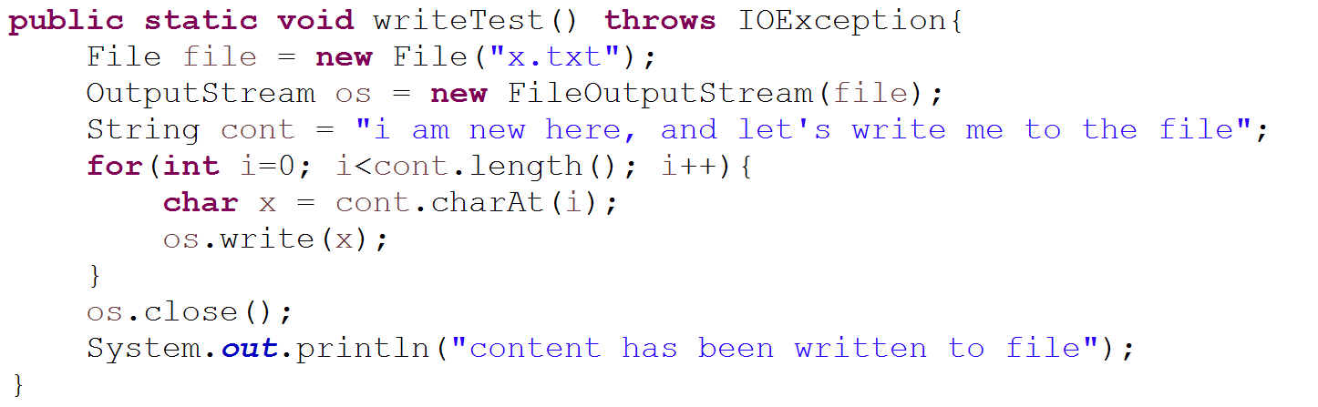
写文件

Slide 9
练习
文件的基本操作
  创建
  删除
  读
  写
对于大文件的读
  读取x.txt的内容并输出

